Slide 1

DRILL: Micro Load Balancing for Low-latency Data Center Networks
SIGCOMM ’17
徐天宇
周会 2021.07.15

Slide 2
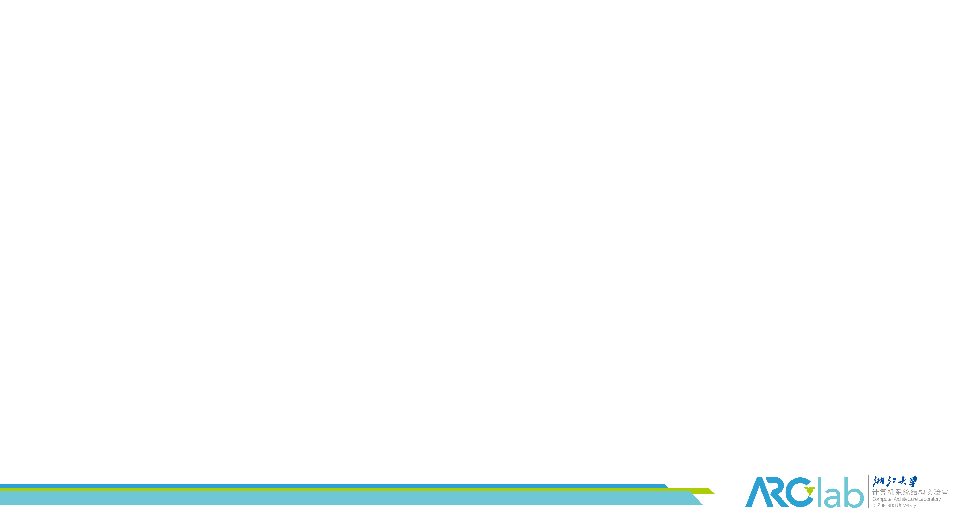
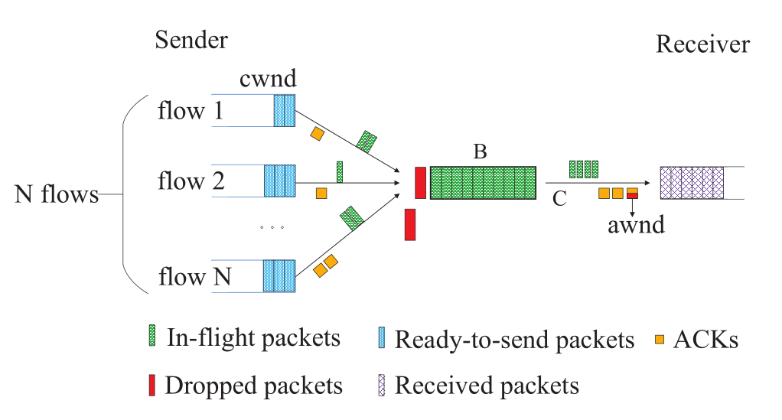
Incast问题
Incast：多对一传输场景下，缓冲区大小不够用，进而出现队列溢出丢包，导致数据传输速度/吞吐量大幅度降低

Slide 3
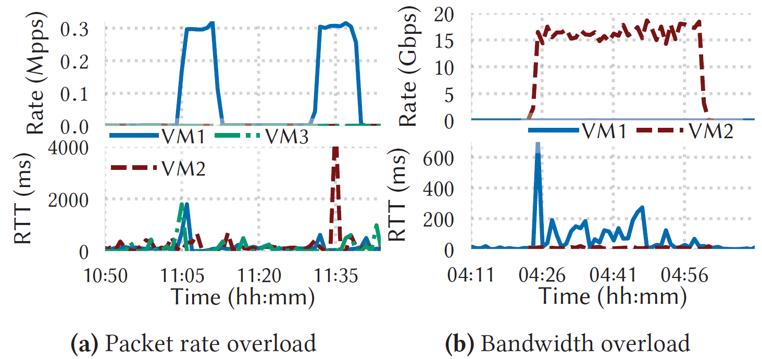
Incast问题
云网络平台下发生Incast，还容易导致性能隔离被打破，即当某一VM产生Incast问题时，同一Host的其他VM的性能也受到影响

Slide 4
Incast问题
在在线数据密集型应用（如大数据中心）中，分治（divide and conquer）方法被广泛应用的计算范式中，如MapReduce、Spark、Dryad、CIEL、TritonSort等多对一流量模式较为常见。但是，在汇聚期间多个发送方同时发送的数据很可能会淹没交换机缓冲区，使TCP的丢失恢复机制失效。然后会触发异常超时，导致灾难性的吞吐量崩溃。
同时，微突发、高并发等特殊的流量模式（例如最近两年非常火的网络直播和流媒体业务）容易造成TCP Incast问题，严重降低了应用程序的性能。
Notes:
精简

Slide 5
负载均衡
数据中心(data center)作为云计算的硬件基础架构也在不断普及和应用.为了构建高可用、高性能、低成本的云计算基础存储和计算设施,数据中心通常部署了大量商用交换机和服务器。数据中心网络连接了大规模服务器集群,是传递计算和存储数据的桥梁。为了提供超高带宽,数据中心网络的拓扑结构普遍采用CLOS结构，在主机之间提供了多条可用路径.在网络高负载状态下,为了降低链路拥塞和数据包丢失的概率,数据中心负载均衡（Load Balance，LB）机制将网络流量分配到所有可用路径上,充分利用了网络中存在的冗余链路,提高网络传输性能.^{[1]}
[1]数据中心负载均衡方法研究综述.软件学报’21
Notes:
精简

Slide 6
负载均衡
基于LB方案部署的位置，可以将LB方案分为三大类：
基于中央控制器
基于交换机
基于主机
工作原理：
感知全局拥塞/感知局部拥塞/本地队列/感知路径拥塞/不感知拥塞等
调度粒度：
交换机/流级别/子流级别/包簇级别/包级别/动态切换等^{[1]}
[1]数据中心负载均衡方法研究综述.软件学报’21
Notes:
精简

Slide 7
负载均衡
DRILL：
依据本地队列信息调度
调度粒度：包级别
Notes:
精简

Slide 8
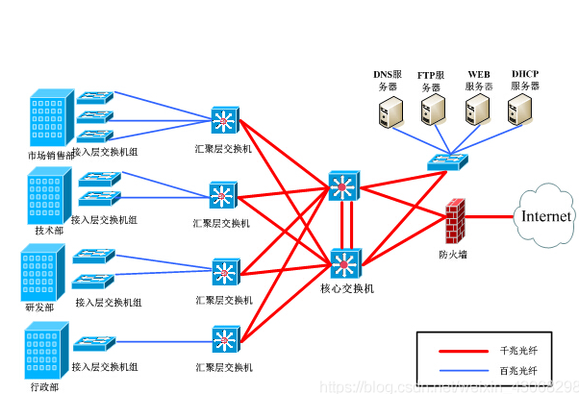
数据中心网络拓扑结构^{[1]}
传统的大三层网络结构
核心层：
核心层是网络的高速交换主干，对整个网络的连通起到至关重要的作用。
核心层应该具有如下几个特性：可靠性、高效性、冗余性、容错性、
可管理性、适应性、低延时性等；
汇聚层：
汇聚层是网络接入层和核心层的“中介”，就是在工作站接入核心层
前先做汇聚，以减轻核心层设备的负荷。
汇聚层具有实施策略、安全、工作组接入、虚拟局域网（VLAN）之间的路由、源地址或目的地址过滤等多种功能。
接入层：
接入层向本地网段提供工作站接入。在接入层中，减少同一网段的工作站数量，能够向工作组提供高速带宽。
[1]云数据中心网络与SDN.机械工业出版社
Notes:
精简

Slide 9
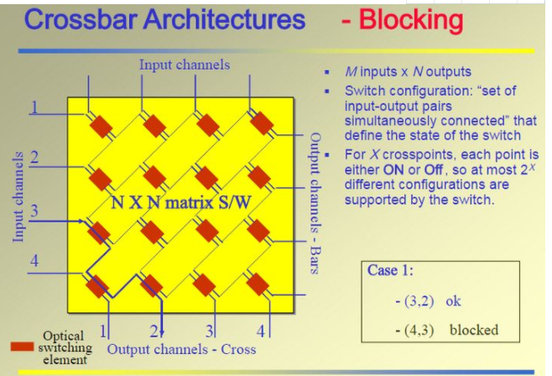
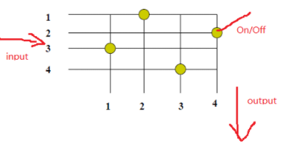
数据中心网络拓扑结构^{[1]}
向二层网络演进
CrossBar（Fabric）
结构简单、控制简单
规模有限，没有冗余通路、易阻塞
[1]云数据中心网络与SDN.机械工业出版社
Notes:
精简

Slide 10
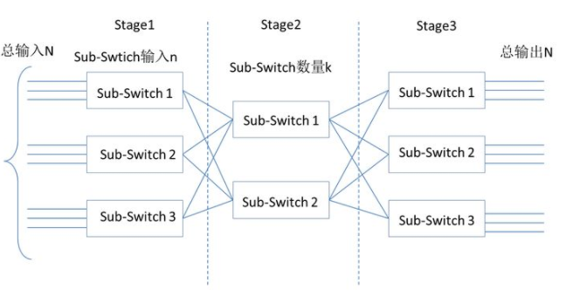
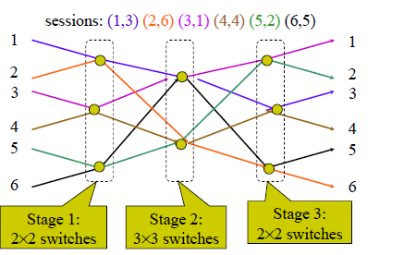
数据中心网络拓扑结构^{[1]}
向二层网络演进
Clos
节约成本、增加效率
[1]云数据中心网络与SDN.机械工业出版社
Notes:
精简

Slide 11
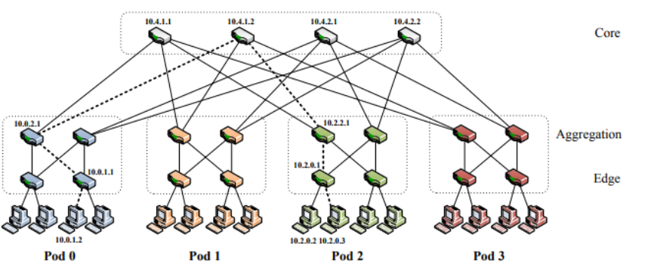
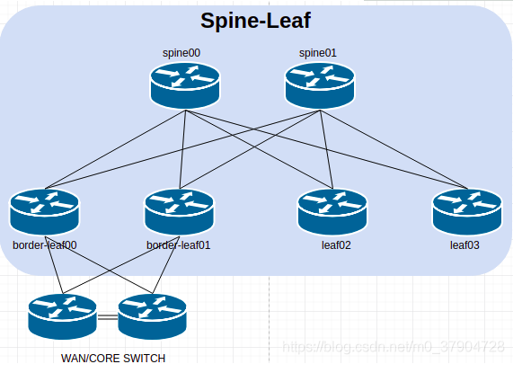
数据中心网络拓扑结构^{[1]}
向二层网络演进
Clos
Leaf-Spine Fat-Tree
[1]云数据中心网络与SDN.机械工业出版社
Notes:
精简

Slide 12
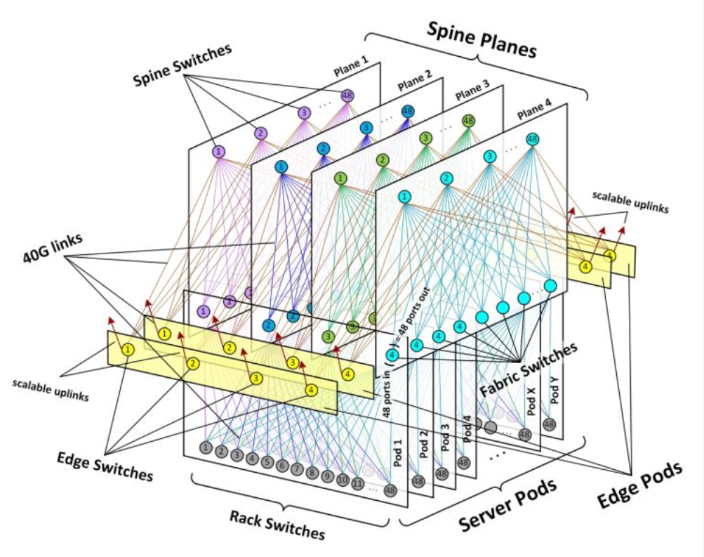
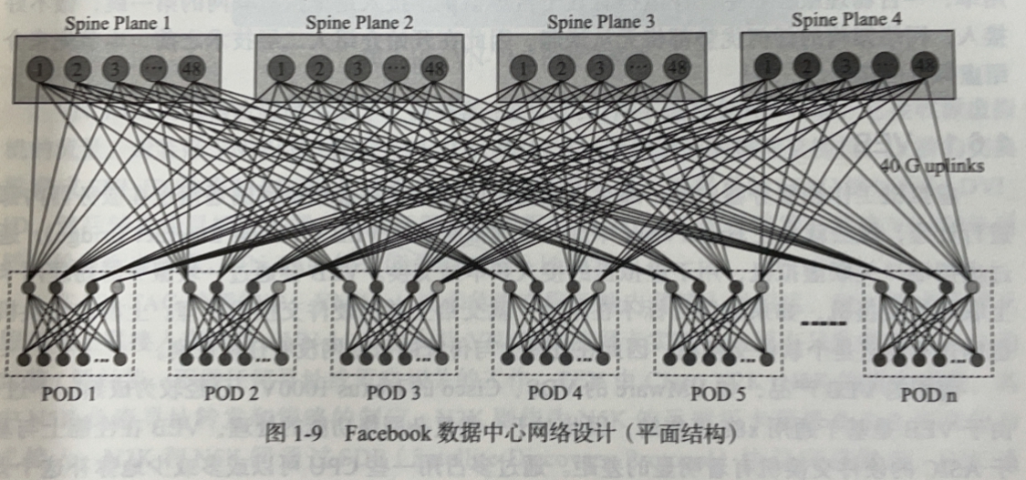
数据中心网络拓扑结构^{[1]}
向二层网络演进
Clos
Facebook的网络拓扑
[1]云数据中心网络与SDN.机械工业出版社
Notes:
精简

Slide 13
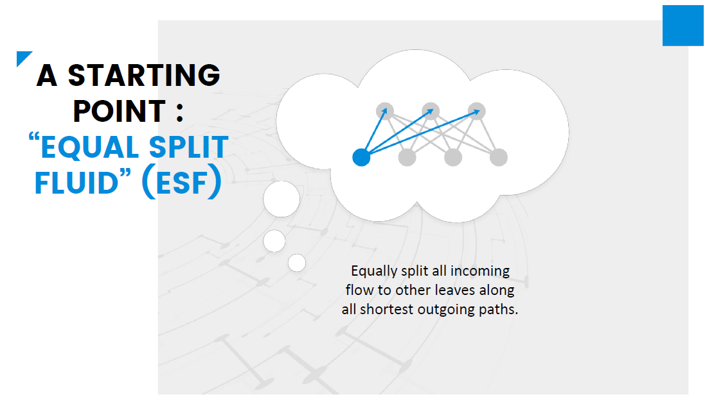
DRILL
Notes:
精简

Slide 14
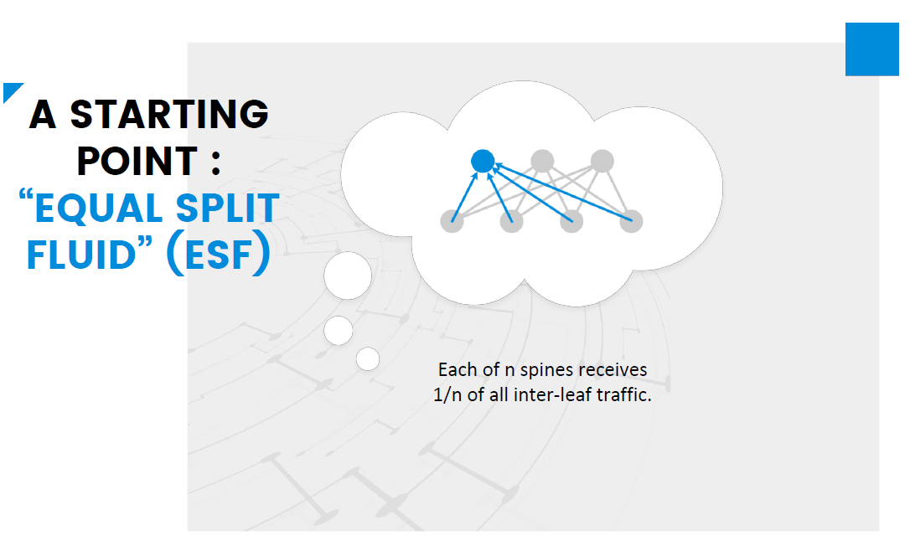
DRILL
Notes:
精简

Slide 15
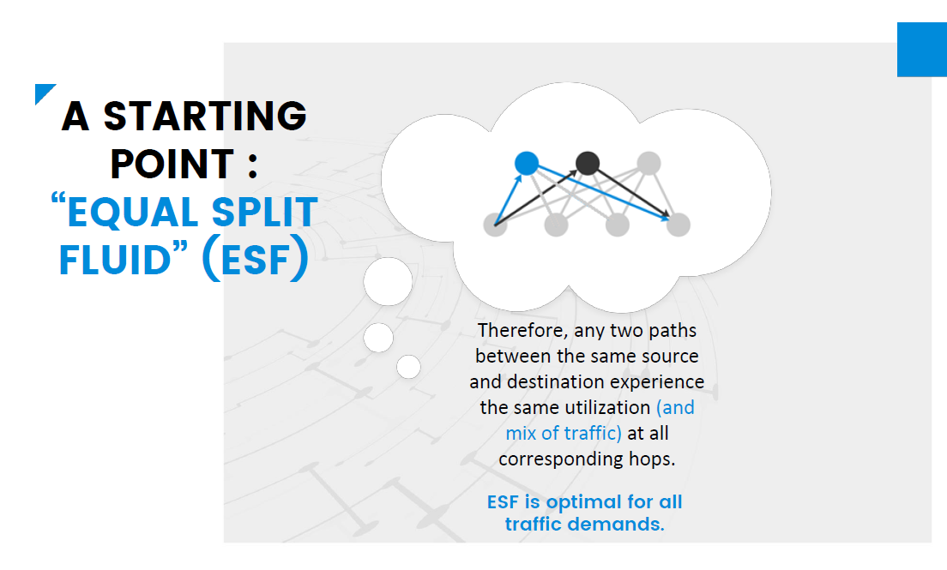
DRILL
Notes:
精简

Slide 16
DRILL
算法Drill(d,m)——对称路由：
1. 通过ECMP+OSPF找到该switch的所有等价路径
2. 准备一个m大小的储存区
3. 当一个数据包到来时，随机选择N种可能的路径中的d个
4. d+m中选出load最小的，发送
5. 选择load最小的m条路径，更新m储存区
Notes:
精简

Slide 17
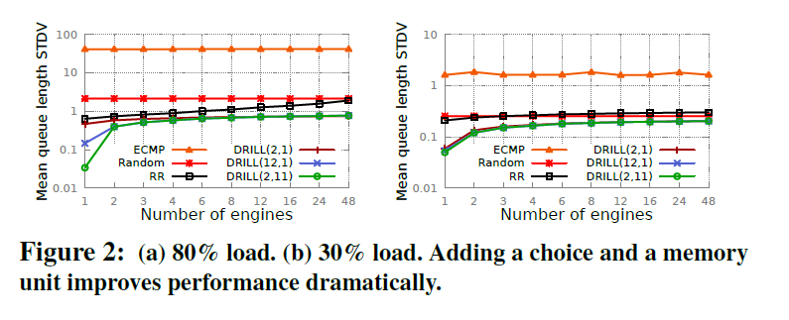
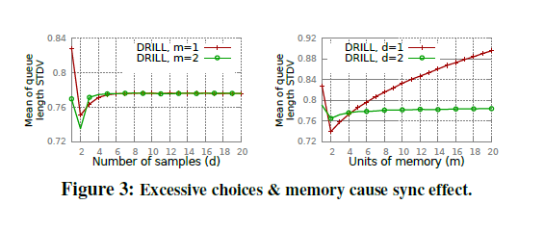
DRILL
确定d与m
Notes:
精简

Slide 18
DRILL
包重传问题
使用DRILL，只有当线路延迟 >> 排队延迟时，才会触发包重传（TCP-ACK机制）。但是数据中心大部分延迟来自于排队延迟，DRILL保证了良好的负载均衡，
线路延迟 << 排队延迟,其包重传问题并不显著。
同时DRILL保留了解决包重传问题的方案——在终端主机引入stack来对包重排序。
Notes:
精简

Slide 19
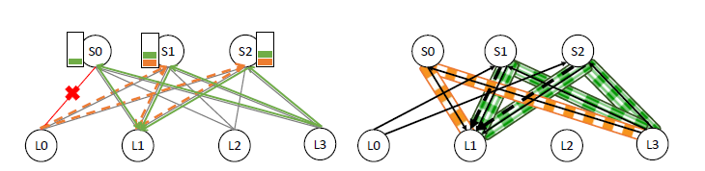
DRILL
路径非对称问题
在控制平面对路径进行评估，近似地分解为微小的对称路径
（先构建带标签多向图Quiver，然后分解）
Notes:
精简

Slide 20
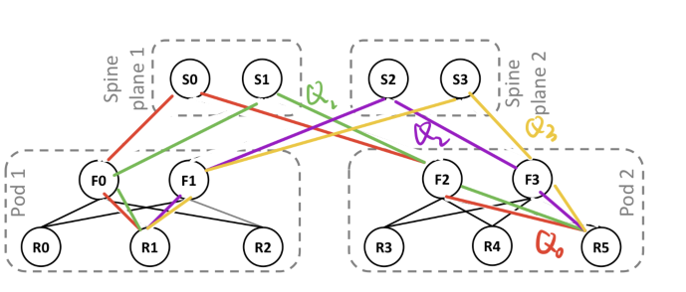
DRILL
路径非对称问题
在控制平面对路径进行评估，近似地分解为微小的对称路径
（先构建带标签多向图Quiver，然后分解）
Notes:
精简

Slide 21
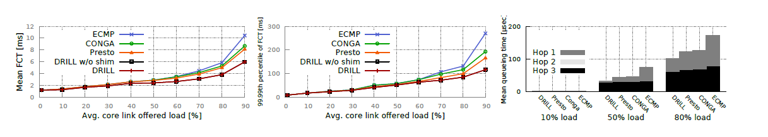
DRILL
Evaluation
symmetric clos
Notes:
精简

Slide 22
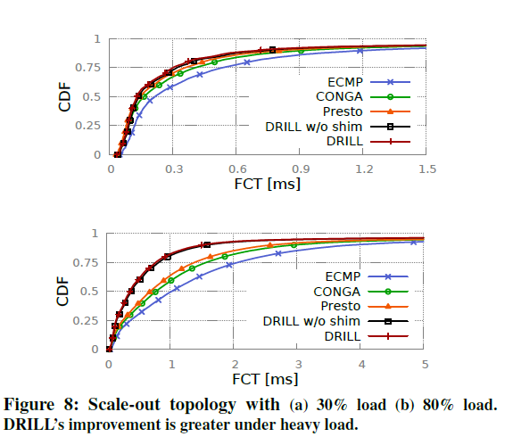
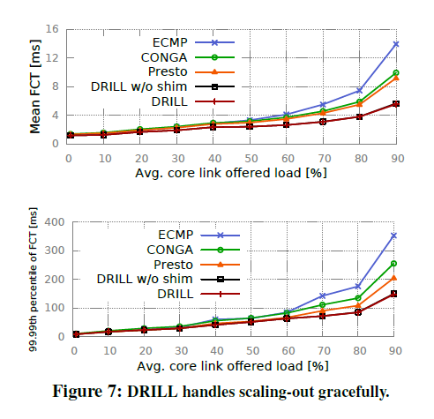
DRILL
Evaluation
scalability CDF（cumulative distribution function）
Notes:
精简

Slide 23
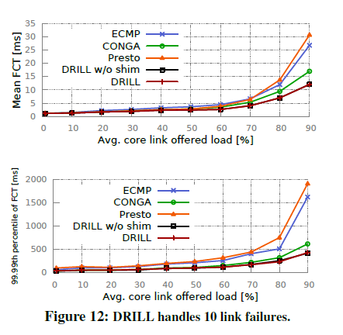
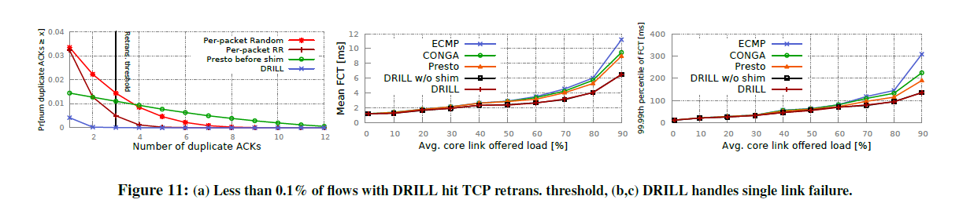
DRILL
Evaluation
packet reorder && link failure
Notes:
精简

Slide 24
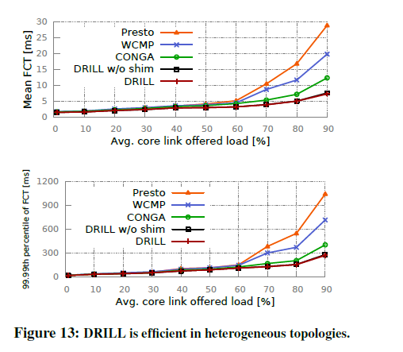
DRILL
Evaluation
asymmetric
Notes:
精简

Slide 25
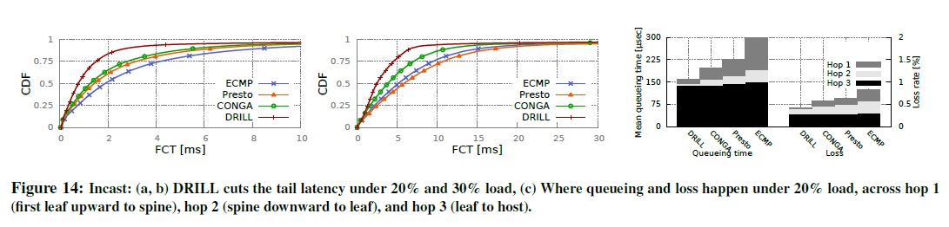
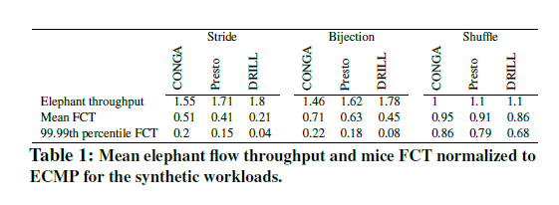
DRILL
Evaluation
incast problem
Notes:
精简

